Slide 1
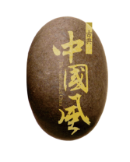
中医养生治未病
玉田中医医院：赵娣

Slide 2
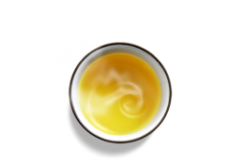
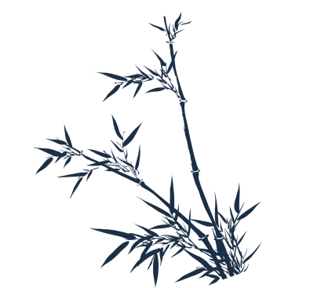
目录
导读
中医治未病渊源
中医治疗未病
结语

Slide 3
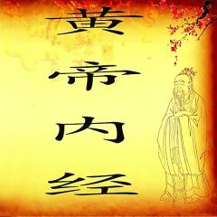
导读
治未病，是中医学的核心理念之一
通过饮食起居、情志调理、运动疗法及中草药等多种措施，调养体质，调理身体阴阳气血等平衡，增强人体抗病能力，让人体少生病、不生病，纵使得病也能尽快痊愈，痊愈后少复发。中医治未病是中医预防保健的重要理论基础和准则，
并成为现代卫生保健的重要组成部分。

Slide 4
中医治未病的渊源--_{奠基于战国时期}
理论提出
实践应用
《黄帝内经·素问》
“圣人不治已病治未病，不治已乱治未乱⋯⋯夫病已成而后药之，乱已成而后治之，譬犹渴而穿井，斗而铸锥，不亦晚乎”。
《素问·刺热篇》
“肝热病者,左颊先赤;心热病者,颜先赤;脾热病者,鼻先赤;肺热病者,右颊先赤;肾热病者,颐先赤;病虽未发,见赤色者刺之,名曰治未病也。”

Slide 5
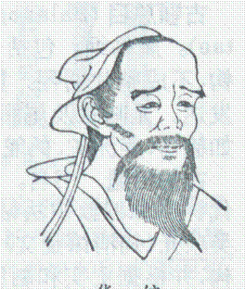
中医治未病的渊源--_{发展于汉唐时期}
西汉
张仲景
唐代
孙思邈
东汉
华佗
晋代
葛洪
创五禽戏
健身法
“内修”“外养”理论
方法可分：
“行气”
“导引”
“服食”
“卫生”
指出伤寒新愈,若起居作劳,或饮食不节,就会发生劳复、食复之变。从而将病后调摄,以防复发,补充为治未病内容的重要延伸。
将疾病分为“未病”“欲病”“已病”三个层次, 他对治未病主要从养生保健和欲病早治的角度着眼,“喜养性者,治未病之病”

Slide 6
中医治未病的渊源--_{成熟于明清时期}
先证用药
逐邪务早
叶天士
先安防变
务在先安未受邪之地

Slide 7

中医治未病方法
1
调养精神
2
合理膳食
3
体质调护

Slide 8
调养精神
古人称：天有三宝“日、月、星”，地有三宝“水、火、风”，
人有三宝“精、气、神”。
安心养身：形神合一，胸怀宽广，对待生活。
四时调神：春季活泼、夏季畅达、秋季恬静、入冬则藏而不泄，适应季节特点外界变化，保持精神情志稳定。

Slide 9
调养精神
动行怡神：动行包括散步，锻炼健身等，促进气血流畅、筋络舒活、脏腑功能协调，精神焕发。
节制情感：忍怒宽容、节制情感、平常心。
移情易性：自我解脱。

Slide 10
合理膳食
医药学家李时珍说：“饮食者，人之命脉也。”合理膳食是健康的重要基石。
我国传统的饮食结构：“五谷为养，五果为助，五畜为益，五菜为充”。
食量与体力活动要平衡，保持适宜体重。
清淡少盐、戒烟限酒。

Slide 11
体质调护
中医学认为体质现象即时一样、气血、津液盛衰变化的反应状态。分有：
平和、气虚、阳虚、阴虚、血瘀、痰湿、湿热、气郁九种体质。
人们在治疗疾病时，往往是被疾病“牵着鼻子走”。中医一直都讲究辨证论证，然而我们每个人的体质也是不一样的，因此就需要不同的方法进行调养。抓住了体质就抓住了根本，为疾病预防和治疗指明了方向。

Slide 12
体质调护的例子1
☆ 体质特征：全身怕冷、手脚怕凉、不喜冷食。
☆ 养生法：温阳补气。
☆ 注意事项：
1，不要熬夜;熬夜伤阳。
2，不要滥用抗生素。
3，可以经常用桃木棍敲打自己的督脉，这有助于，生发、补充阳气。
☆ 食疗：适宜多吃----生姜、韭菜(如韭菜炒核桃)。可温阳补气。
☆ 药疗：金匮肾气丸。(补充阳气的经典名方)。
阳虚体质的人应该舒展心胸，激发活力;多晒太阳，多泡热水脚。
阳虚体质

Slide 13
体质调护的例子2
☆ 体质特征：身体极易疲劳、气短无力。
☆ 养生法：补中益气。
☆ 注意事项： 避免过劳、过累
☆ 穴位治疗：按摩、艾灸足三里。
☆ 食疗：适宜多吃---大枣、山药。可健脾补气(阴虚的人少吃大枣)。
☆ 药疗：补中益气丸。
气虚体质的人要树立自信心，充满信念，要有一个良好的精神状态
气虚体质

Slide 14

结束语
治未病是中医预防医学的高度概括，在疾病的预防、诊治方面都有重要意义。将“治未病”的思想贯穿于临床，对疾病发生、发展的各个环节提前干预，促进患者早日康复，具有重要的指导意义。

Slide 15
谢谢 大家

